Slide 1

01：Flask 框架快速入门
Python Web 框架技术
Focus me on ETC
A microframework of Python

Slide 2
目 标
Flask简介及微框架介绍
快速安装配置
路由选择器/响应动作
静态资源文件
上下文处理（cookie/session）
实 战 任 务
任务1：《Flask框架的快速配置安装》
任务2：注册业务实现
任务3：登录业务实现

Slide 3
I：Flask 框架快速入门
Section 01. Flask 简介及微框架介绍
本小节希望让学习者初步了解Flask框架的基本情况，掌握什么是“微服务”以及“微服务”架构下的“微框架”实现技术。详细了解Flask框架的工作原理以及组织方式以及与Django框架之间的区别。

Slide 4
01. Flask 框架的今生前世
Flask 是一个微框架，主要面向需求简单的小应用。
小应用指的是只有简单的2~3个功能的网络应用等……而 Django更加适合于大型综合的项目，并为其提供一站式开发服务。
Flask 让开发者来抉择如何存储数据等操作，随意性更强。
针对非Django框架的最流行的ORM，Flask目前在数据库存储方面采用的是 SQLAlchemy，当然也有很多其他的选择，比如 DynamoDB和 MongoDB，亦或是像 LevelDB和 SQLite这样的简单本地持久化。
Flask 创始与2010年年中，尽管Flask的历史较短，但它能够从以前的框架学到一些东西并且将它的目标设定在了小型项目上。
它在一些仅有一两个功能的小型项目上得到了大量应用。比如 httpbin这样的项目，简单但非常强大，是一个帮助 debug和测试 HTTP的库。

Slide 5



02. Flask 框架的技术分析
Flask 是一个基于Werkzeug, Jinja 2 以及美好意愿构想的 Python 微框架。
官方原文：Flask is a microframework for Python based on Werkzeug, Jinja 2 and good intentions.
Flask
Werkzeug
Jinja 2
Werkzeug 是Python HTTP和WSGI实用程序库。
Jinja2 是Python的一个模板引擎。
Flask 官方网站： http://flask.pocoo.org/ 官方文档：http://flask.pocoo.org/docs/1.0/

Slide 6
03. 什么是 “微服务”？
微服务架构 （Microservice）简单地说，就是将整个Web应用组织成为一系列小的Web服务。
这些小的Web服务可以独立地编译及部署，并通过各自暴露的API接口相互通讯。它们彼此相互协作，并作为一个整体为用户提供功能，同时又可以独立地进行扩容。整个系统的耦合度大幅度降低，同时大大提升了性能及扩展、维护性。
5%
Monolith服务架构（传统）
Microservice服务架构（当前主流）
10%
10%
10%
45%
45%
45%
7.5%
20%
90%
20%
90%
5%
15%
15%
这种扩展方式极大地浪费了资源。由于Monolith服务中的各个组成是打包在同一个WAR包中的。
10%
45%
每一个服务是一个独立的WAR，在某个服务负载达到临界值时，只需扩容独立的WAR即可，无需调整其他服务。
7.5%

Slide 7
04. 什么是 “微”框架？
微 并不是将我们开发的整个web工程项目写在一个Python脚本文件中（当然也是可以的）。
微框架 的核心意图是将Web工程项目的核心部分进行高度集中并且尽量简单，从而在整个Web工程中形成一个独立的部分，同时其余部分可以根据我们的需求任意扩展。
比如，在 Flask 框架中的数据库持久操作，既可以使用框架本身的 SQLAlchemy 来实现，同时 Flask 也允许使用其他的实现技术方法。同样，模板引擎也是如此，从而体现出 Falsk 框架的灵活性和包容性。
④
核心部分
②
URL解析调度
HTTP 通信 / WSGI 网关接口
程序调度
可替换/扩展部分
可替换/扩展部分
①
返回数据
③
tempalte 模板引擎
HTTP请求
数据库模型
用 户
⑤
视图渲染后，HTTP响应

Slide 8
05. Flask 框架的特点
Flask 框架开发非常简洁。
from flask import Flask app = Flask(__name__) @app.route("/") def hello ( ): return "Hello World!"
简单并快速的安装、启动。
> python hello.py * Running on http://127.0.0.1:5000

Slide 9
I：Flask 框架快速入门
Section 02. 快速安装配置
本小节讲述Flask框架的离线及在线安装方式，快速的安装配置使得开发成为了一种非常简单的事情，通过一个小示例（Mini Application）初步认知Flask框架的基本开发模式。

Slide 10
06. pip安装Flask框架
Flask 框架下载地址。
pip install –U flask

Slide 11
06. 下载离线安装Flask框架
Flask 框架下载地址。
https://pypi.python.org/pypi/Flask
Flask 1.1.2
建议下载后解压缩至Python同级路径下，在windows的控制台进入到解压缩路径后执行以下指令安装：
pip setup.py install

Slide 12
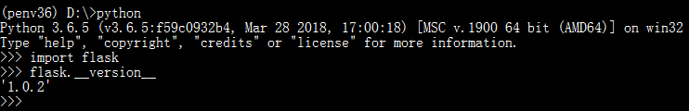
06. 下载安装Flask框架
在 Python 安装路径下的 Lib -> site-packages 文件夹下会产生以下新的模块库：
Flask-x.x.x-py3.x.egg jinja2-x.xx-py3.x.egg werkzeug-x.xx.x-py3.x.egg
使用 win+R，输入 cmd 指令开启控制终端，输入以下指令验证Flask的版本号：
查看版本号的指令：flask.__version__
当前版本号：1.1.2

Slide 13
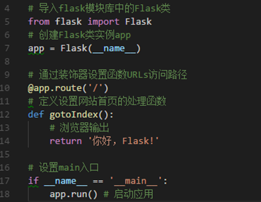
07. 快速创建 Mini Application
在磁盘中创建工程文件夹<Flask Tutorial>，并在该文件夹下创建 helloflask.py 脚本：
helloflask.py 脚本代码
代码说明
首先，我们需要导入Flask类。这个类的实例将会运行在WSGI应用中。
其次，创建类实例app，构造方法的第一个参数是应用程序的模块或包的名称。如果你使用独立模块（比如当前这个例子），你应该使用 __name__。这样做的目的是告诉Flask框架去哪里找模板、静态文件等等。
再次，使用装饰器@app.route()将URL访问地址与函数进行绑定，从而确定函数在网络中的URL的访问地址。
最后，创建main入口，当执行该脚本文件时，启动工程。

Slide 14
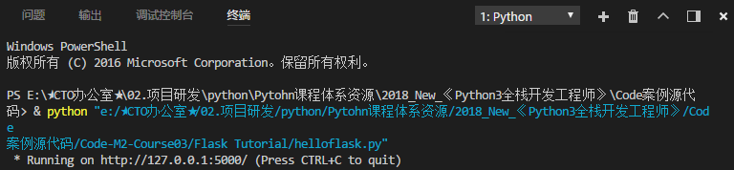
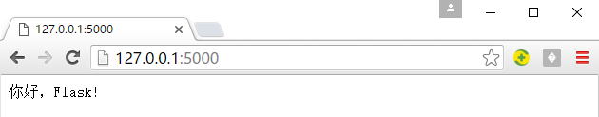
08. 快速启动 Mini Application
在 IDE 工具下右键运行脚本：
Flask 框架将会自动启动，并将 hellofalsk.py脚本部署到内置服务器上，同时绑定系统端口号。
也可在命令窗口执行:>python helloflask.py
正常启动后，显示IP地址和端口号，按 CTRL+C 退出 或 直接关闭命令窗口。
打开浏览器输入网址和端口号，效果如下所示：

Slide 15
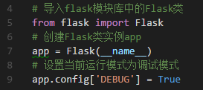
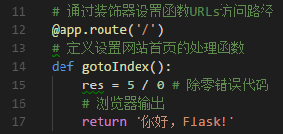
09. 设置Debug调试模式
在开发过程中我们建议使用Debug模式启动项目。
在这种模式下，可以快速直观地将运行报错显示在浏览器中，大幅度提升开发调试效率。（发布项目是取消即可）
在 helloflask.py 脚本中添加指令如下：
app.config['DEBUG'] = True
更新后的 helloflask.py 脚本代码
第 9 行：设置调试模式
第 15 行：加入错误代码

Slide 16
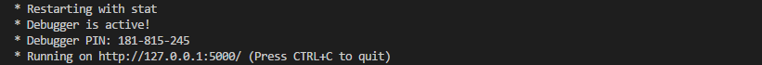
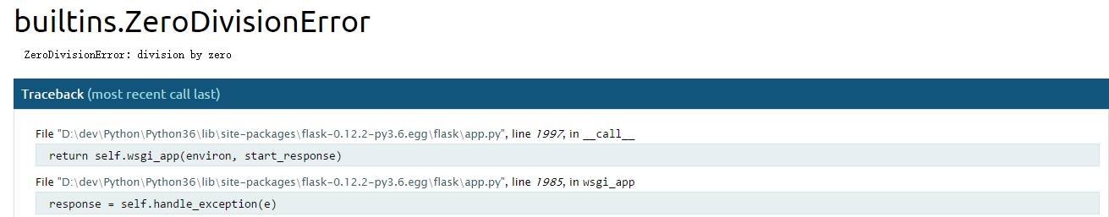
10. 启动 Debug调试模式
使用 IDE 右键再次启动当前脚本，查看启动信息。
启动信息多了关于 Debugger 的相关提示……
Debugger调试模式启动
再次打开浏览器访问网站，将会显示 除零报错页面。

Slide 17
11. Flask 项目配置 Configuration
在实际开发过程中，我们针对项目的整体配置信息可以直接写在主脚本中，也可以单独py脚本或配置文件（好比Django框架中单独的 settings.py配置脚本），这样可以提高代码的可维护性。
引例：
假设你在做一个博客，有十个视图函数都定义了每页显示的文章数。当你写好以后，发现每页的文章太多，想把这个值改小一点，这时你要找到这十个视图函数，分别修改这个值，麻烦吧？使用配置你就使用一行控制所有的变量：
app.config['POST_PER_PAGE'] = 12
在十个视图函数里使用配置变量代替固定值：
post_per_page = app.config['POST_PER_PAGE']
其实很直观的理解，就是设置了一个变量……

Slide 18
12. Config 配置对象介绍
在Flask项目中，我们会用到很多配置（Config）。
比如说上一小节中设置调试模式，除此之外还会有设置秘钥，设置数据库地址等等，但语法很简单，像下面这样：
…… app.config[‘SECRET_KEY’] = ‘some strange words’ # 设置项目全局安全密钥
Flask的配置对象（config）是一个字典的子类（subclass），所以你可以把配置用键值对的方式存储进去。
这是一个通用的处理接口，Flask内置的配置，扩展提供的配置，你自己的配置，都集中在一处。

Slide 19
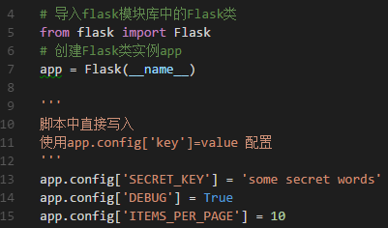
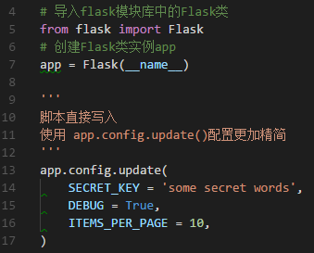
13. 常用的3种配置方法 – 小型项目
方式1：脚本中直接写入
当你的程序很小的时候，可以直接把配置写在主脚本里：
…… app.config['SECRET_KEY'] = 'some strange words' # 设置全局属性参数语法
miniconfig.py 脚本代码
使用字典的 update 方法可以简化代码：

Slide 20
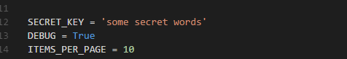

13. 常用的3种配置方法 – 单独配置文件
方式2：单独的配置文件
程序逐渐变大时，配置也逐渐增多，写在主脚本里太占地方，不够优雅（这时你应该已经把表单，路由，数据库模型等等分成独立的文件了。关于大型项目结构，后续会总结）。我们可以创建一个单独的配置文件。和上面同样的配置，现在可以改写为：
config.py 脚本代码
在helloflask.py 脚本中调用外部独立的配置文件
使用 app.config.from_object ( 配置脚本名称 )

Slide 21
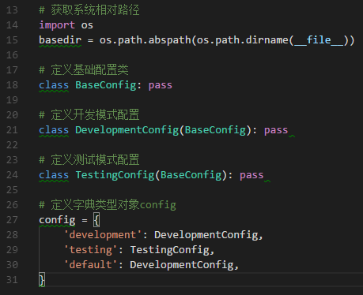

13. 常用的3种配置方法 – 不同配置类
方式3：不同配置类
大型项目需要多个配置组合，比如开发时的配置，测试的配置，部署的配置……这样我们需要在配置文件里创建不同的配置类，然后在创建程序实例时引入相应的配置类。
最佳实践是创建一个存储通用配置的基类，然后为不同的使用使用场景创建新的继承基类的配置类：
配置脚本定义方式举例- settings.py ：
调用方式举例：
调用相应的配置
config字典对象便于后续调用

Slide 22
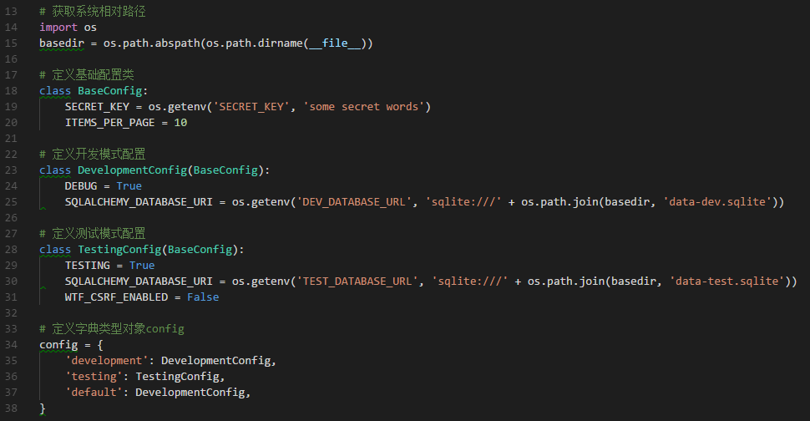
13. 常用的3种配置方法 – 不同配置类
multiconfig配置脚本完整代码- settings.py ：

Slide 23
Chapter I：Flask 框架快速入门
Section 03. 路由选择器 / 响应动作
在当今的网络时代，Web应用程序都会使用非常优雅的网络资源定位符（URLs）。一个优雅的URLs可以帮助用户快速记忆，而且可以直接地访问到想要到达的页面。良好的用户体验可以让我们更加便捷地访问。

Slide 24
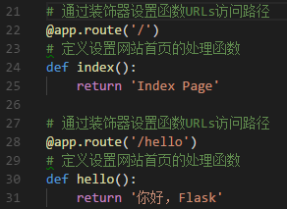
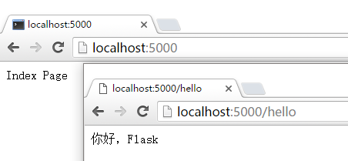
14. route路由的使用方法
在Flask框架中使用route()装饰器将一个URLs地址与请求处理函数绑定。
这种方式常见于很多的Web快速开发的轻量级框架。
hello_flask.py 脚本代码：
主脚本基本上主要编写的都是 路由处理函数，其主要作用就是接受客户端Urls地址请求并进行解析匹配，同时找到对应的处理函数进行数据处理，最终必须使用return关键字进行结果响应。
说明：一个请求处理函数可以使用多个@app.route()地址绑定（后续会介绍说明）

Slide 25
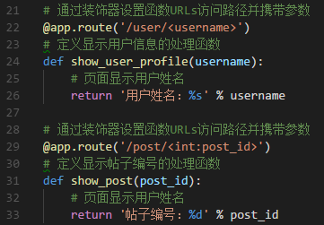
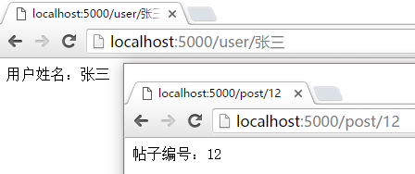
15. route路由动态绑定参数
其实我们还有很多事情要做，我们可以动态地绑定客户端需要传入到服务器的参数。
Flask框架中设置路由route动态绑定请求参数是一种非常推荐的设置方法。
变量规则
在URLs地址中追加一个特殊的部分<变量名称>，其作为绑定函数的关键字参数处理。我们可以使用一下语法实现：
@app.route( '/customer_define_urls/<converter : variable_name>'） # 设置请求地址携带参数
参数名称必须与函数参数名称一致！
route_variable.py 脚本代码运行结果：
除字符串类型之外，其他类型要转型！

Slide 26
15. route动态参数转型列表
上例中发现，有的类型参数需要类型指定，有的不需要，我们如何处理？
除了字符串String类型之外，都需要进行类型指定。
类型 | 说明
string | 接受各种文本数据，不携带斜线/（默认模式）
int | 接受整型数据
float | 用法与int类似，但接受浮点型数据
path | 用法与string类似，但接受斜线 /
any | 匹配其中一项
uuid | 接受UUID字符串

Slide 27
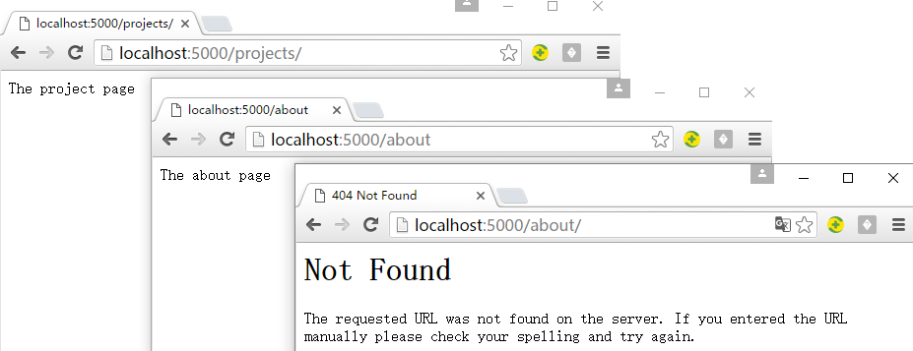
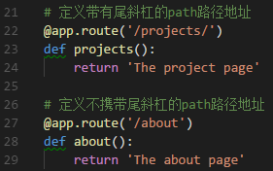
16. 路由设置拖尾斜杠
Flask的URL规则基于Werkzeug 的路由模块。
其最最终的想法, 是为了确保漂亮和独特的url。
route_slash.py 脚本代码：
尽管它们看起来很相似，但它们在URL中使用拖尾斜杠的方式有所不同定义。
第1个例子，项目端点的规范URL有一个拖尾斜杠。从这个意义上说，它类似于文件系统中的文件夹。请求地址没有访问它后面的拖尾斜杠将导致Flask重定向到带有结尾斜杠的规范URL。
第2个例子， URL的定义没有拖尾斜杠，而是类似于在类unix系统上的文件的路径名。访问带有结尾斜杠的URL生成一个404“Not Found”错误。

Slide 28
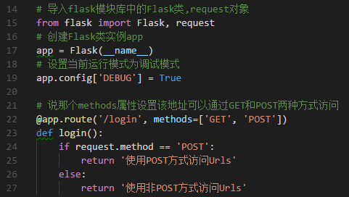
17. 请求方法 - HTTP Method
在Flask框架中的HTTP协议同样会支持多种方式访问Urls地址。
在默认情况下使用GET方式提交，当然我们也可以通过@app.route()装饰器自定义其提交方式。下面是一个简单的例子：
首先导入 request 对象
http_method.py 脚本代码：
Flask框架支持的请求处理方式有如下几种：
GET / POST / HEAD / PUT / DELETE /
OPTIONS
设置 methods 属性，不写默认只接受GET请求

Slide 29
18. 接受客户端GET请求参数
Get请求发起携带参数请求地址主要由一下两种方式体现：
方式1：RESTful 风格GET请求传参（推荐）
http://localhost:5000/usermanager/delete/10 # 删除主键编号为10的用户数据 (典型的 RESTful 地址风格)
方式2：Urls地址携带问号传参
http://localhost:5000/usermanager/delete/?uid=10 # 常见Urls地址风格 (问号传参模式)
我们来看一下Flask是如何处理的……

Slide 30
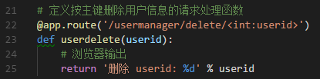
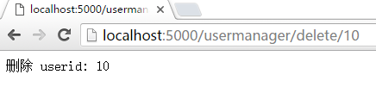
18. 接受客户端GET请求参数
方式1：RESTful 风格GET请求传参
http://localhost:5000/usermanager/delete/10 # 删除主键编号为10的用户数据 (典型的 RESTful 地址风格)
处理方法：使用路由动态绑定参数配置方式（前小节已经介绍）
getparam_rest.py 脚本代码：
运行结果

Slide 31


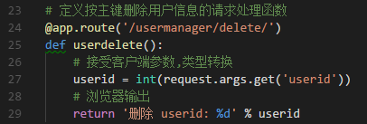
18. 接受客户端GET请求参数
方式2：Urls地址携带问号传参
http://localhost:5000/usermanager/delete/?userid=10 # 常见Urls地址风格 (问号传参模式)
处理方法：使用 request 请求对象接收客户端参数
getparam.py 脚本代码：
运行结果

Slide 32
Chapter I：Flask 框架快速入门
Section 04. 静态文件资源
在动态网站设计开发过程中，仍然需要大量的静态文件。比如我们的展示页面HTML、样式表CSS、JS脚本、网站图片等等。Flask框架很好地支持静态文件的快速应用及开发。我们一起来看一下，如何在Flask框架中配置我们的静态文件。

Slide 33
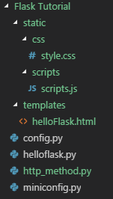
19. 静态文件 - Static Files
什么是静态文件？
Flask框架中的页面HTML、网站图片、CSS样式表、JS脚本等等都属于静态文件，在Flask框架中有其独有的应用方式。
如何使用？
静态网页（模板）的创建需要在工程文件夹中创建 templates 子文件夹，今后所有的html网页都放在该文件夹中；
样式表、图片等静态资源的创建需要在工程文件夹中创建 static 子文件夹，今后所有的静态文件都放在该文件夹中。
templates 和 static 文件夹

Slide 34

20. 模板 – 的创建及使用
创建工程中的模板
在工程中创建 templates 文件夹（Flask框架默认的工程网页模板文件夹名称），并在当前文件夹中创建一个HTML网页文件 search.html ,代码如下所示：
templates/search.html 代码：
代码说明
表单 method属性设置为 POST ，action属性 设置为 /search

Slide 35

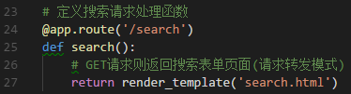
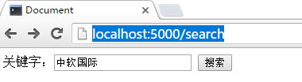
20. 模板 – 的创建及使用
创建主脚本请求处理函数并设置模板的Urls访问地址
在 search.py 主脚本中创建请求函数 search()，并设置Urls地址为 /search
search.py 脚本代码：
代码说明
导入 render_template 对象，为了实现请求转发跳转
search（）请求处理函数的作用是跳转至 search.html 页面
语法： render_template( ‘静态网页名称' ，[跳转携带的参数 ] )
运行结果

Slide 36

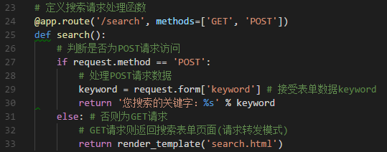
21. 模板 – POST提交并处理数据
请求处理函数处理POST提交数据
在开发中，我们希望访问搜索页面和搜索请求处理都使用一个 Urls地址（便于记录），需要通过不同请求方式加以区分。
更新 search.py 脚本代码：
代码说明
17行：新增 request 对象的导入，处理接受客户端请求数据；
24行：@app.route() 新增 methods属性，让该Urls可以接受GET和POST两种请求方式；
27行：使用 request.method 判断请求方式是GET? 还是POST?
28行：若为POST方式请求，则使用 request.form[表单元素]接受参数；
31行：若为GET请求方式，则跳转至静态网页模板

Slide 37
21. 模板 – POST提交并处理数据
运行结果
在地址连输入Urls地址为Get请求模式，返回搜索表单页面
点击【搜索】按钮，表单POST提交，则进行业务处理
从而我们可以看出，无论是页面访问还是请求动作处理，最终访问的Urls地址都为 /search

Slide 38
22. 如何访问静态文件资源（CSS）
模板页面访问CSS样式表静态资源
在工程文件夹根目录下创建的 static 文件夹下创建样式表 css/style.css
在静态文件（html）中使用 url_for 引用外部静态样式表文件。
# html静态页面应用外部CSS样式表 <link rel="stylesheet" href=" {{ url_for('static', filename='css/style.css', _external=True) }} "/>
_external=True 参数为可选参数，其作用是引用方式的不同：
_external 参数为True，引用地址为：http://localhost:5000/static/css/style.css
_exernal 参数为False，引用地址为：/css/style.css (不使用该参数，默认为False)

Slide 39
23. 模板中的表达式
模板中可以使用表达式动态处理各种数据参数
在Flask框架模板（即工程中的HTML页面）中，可以使用 {{ variable }} 双括号输出动态变量值。
变量可以是网页内临时声明的变量，更多情况下是传递到页面的参数变量（字符串、数字、字典等等）。
<!-- 输出name的值 --> <h1>你好 {{ name }}</h1>
同样也可以使用 {% 结构化表达式 %} 表示各结构化语句（判断、循环等）。
<!-- 判断 --> {% if 表达式 %} …… <!-- 否则 --> {% else %} …… <!-- 结束判断 --> {% endif %}

Slide 40
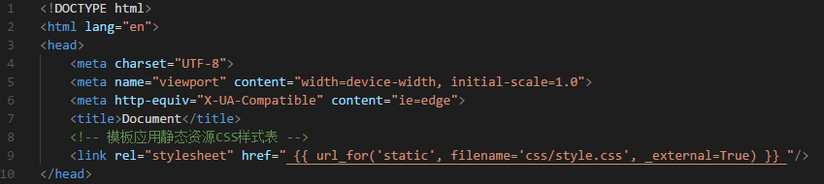
23. 示例 – 携带参数跳转
Step1：在templates文件夹下创建 helloFlask.html 静态文件。
在工程文件夹中创建 static 文件夹，并创建 css/style.css。在 helloFlask.html中引用外部 style.css 样式表文件。
templates/helloFlask.html 静态页面：
引用外部 CSS 样式表

Slide 41
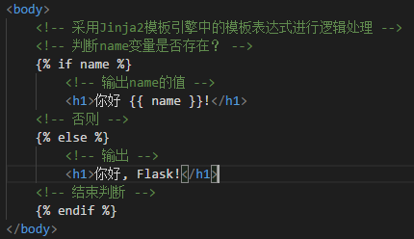
23. 示例 – 携带参数跳转
Step1：在templates文件夹下创建 home.html 静态文件。
根据参数 name 是否存在显示不同的页面结果。
templates/home.html 静态页面：
如果 name 值存在则显示“你好，xxx”，否则显示“你好，Flask!”

Slide 42
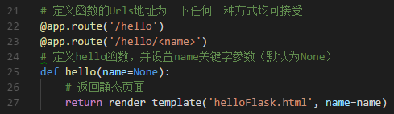
24. 示例 – 携带参数跳转
Step2：在工程文件夹下创建 staticfile.py 脚本。
分别使用 http://localhost:5000/hello 和 http://localhost:5000/hello/张三 进行测试。
static.py 脚本文件：
首先，导入 render_template 对象
设置两种路由Urls地址绑定一个route处理函数，并为函数设置关键字参数，最后使用 render_template实现跳转传值。

Slide 43
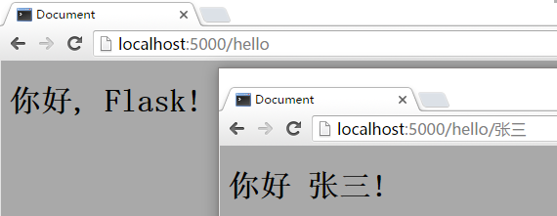
23. 示例 – 携带参数跳转
Step3：启动运行。
在浏览器地址栏分别输入 localhost:5000/hello 和 localhost:5000/hello/张三 测试结果。
浏览器执行效果图：

Slide 44
25. 重定向跳转模式
Step2：在工程文件夹下创建 static.py 脚本。
分别使用 http://localhost:5000/hello 和 http://localhost:5000/hello/张三 进行测试。
static.py 脚本文件：
首先，导入 render_template 对象
设置两种路由Urls地址绑定一个route处理函数，并为函数设置关键字参数，最后使用 render_template实现跳转传值。

Slide 45
Chapter I：Flask 框架快速入门
补充. URL构建访问

Slide 46
17. URL构建访问
Flask框架支持在主脚本的请求处理函数之间互相调用，但是官方推荐处理函数之间通过绑定的Urls地址调用，而不是函数建调用。
但项目一旦做大，
为什么要使用URL反向函数url_for()来构建URL呢？把它们硬编码到你的模板中?
有三个很好的理由:
反向通常比硬编码url更具描述性。更重要的是它允许您在不需要记住的情况下随时随处更改url。
URL构建将更加透明地处理特殊字符和Unicode数据的转义对你来说，你不需要和他们打交道。
作为产品，如果应用程序被放置在URL根目录之外—比如，在/ myapplication中url_for()将为您正确处理，我们无需操心。

Slide 47
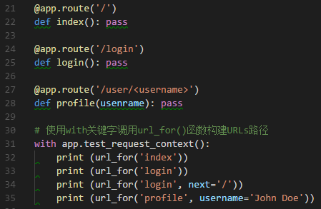
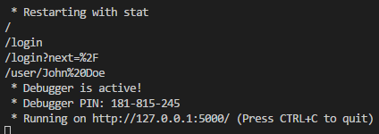
17. URL构建 – 使用方法
我们在主脚本中即通过请求处理函数绑定的Urls地址访问处理函数，也可以使用呢url_for中直接写入处理函数名称进行访问。
当然可以。建立一个网址对于特定的函数，可以使用url_for()函数。它接受名称函数作为第一个参数和一些关键字参数，每个对应到URL规则的可变部分。未知的可变部分附加到URL作为查询参数。下面是一些例子:
route_direct.py 脚本代码：
相当于执行了一下代码：
context = app.test_request_context()
context.__enter__()
print(url_for('index'))
context.__exit__(参数1,参数2,参数3)
这里可以理解为 为print(url_for('index'))创造一个环境，执行完后清理环境

Slide 48
I：Flask 框架快速入门
Section 06. Cookie

Slide 49
18. Cookie
cookie存储的数据量有限，不同的浏览器有不同的存储大小，但一般不超过4KB。因此使用cookie只能存储一些小量的数据。
1. cookie有有效期：服务器可以设置cookie的有效期，以后浏览器会自动的清除过期的cookie。 2. cookie有域名的概念：只有访问同一个域名，才会把之前相同域名返回的cookie携带给服务器。也就是说，访问谷歌的时候，不会把百度的cookie发送给谷歌

Slide 50
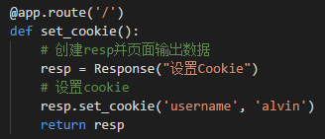
19. Cookie在flask中的应用
1. 设置cookie：设置cookie是应该在Response的对象上设置。`flask.Response`对象有一个`set_cookie`方法，可以通过这个方法来设置`cookie`信息。
resp = Response（……）
resp.set_cookie（key，value）

Slide 51
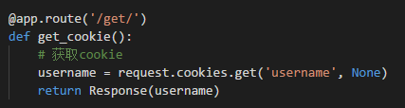
20. Cookie在flask中的应用
2. 获取cookie：通过`request.cookies.get`，指定cookie的key，就可以获取cookie了。
request.cookies.get（key）

Slide 52
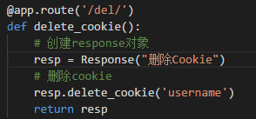
21. Cookie在flask中的应用
3. 删除cookie：通过`Response.delete_cookie`，指定cookie的key，就可以删除cookie了。
resp = Response（……）
resp.delete_cookie（key）

Slide 53
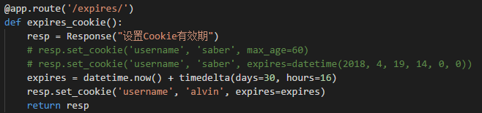
22. 设置Cookie有效期
max_age：以秒为单位，距离现在多少秒后cookie会过期。
expires：为datetime类型。这个时间需要设置为格林尼治时间，也就是要距离北京少8个小时的时间。
如果max_age和expires都设置了，那么这时候以max_age为标准。
max_age在IE8以下的浏览器是不支持的。expires虽然在新版的HTTP协议中是被废弃了，但是到目前为止，所有的浏览器都还是能够支持，所以如果想要兼容IE8以下的浏览器，那么应该使
expires，否则可以使用max_age。
默认的过期时间：如果没有显示的指定过期时间，那么这个cookie将会在浏览器关闭后过期。

Slide 54
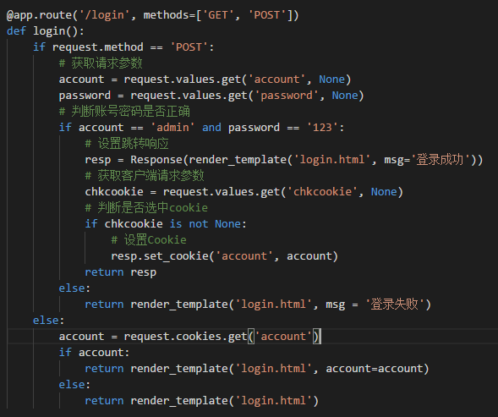
示例：登录账号存放cookie
登录成功后将登录账号填写到Cookie中，再次登录时实现账号回填。

Slide 55
Chapter I：Flask 框架快速入门
Section 07. Session会话

Slide 56
24. Session的删除
可以直接使用session.pop('key',None) 即： session.pop('name',None)
如果要删除session中所有数据使用：clear()即： session.clear()

Slide 57
23. Session在flask中的应用
1. 导入session会话类
from flask import session
2. 设置session会话类（很直接），在使用session之前需要设置 secret_key
app.secret_key=os.urandom(24)
session['key'] = value
3. 获取session会话类（更直接）
session.get['key']

Slide 58
I：Flask 框架快速入门
小结

